Slide 1


Cóc Kiện Trời
Câu chuyện cổ tích Việt Nam

Slide 2



Bé giải đố cùng cô nhé!
"Mùa gì nóng bức Trời nắng chang chang Đi học đi làm Phải đội mũ nón?"
Là Mùa Hè!

Slide 3
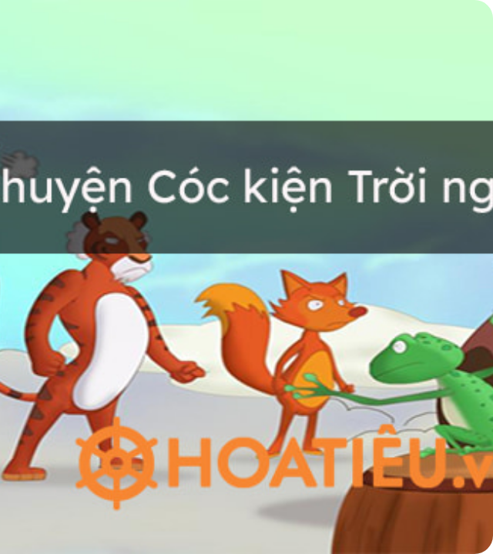
Hạn Hán Kéo Dài
Đã ba năm rồi, trời không có một giọt mưa nào cả.
Khắp nơi đất đai nứt nẻ, cây cối khát nước chết rụi. Các bạn thú cũng không có nước uống.
Cóc Tía quyết tâm lên Thiên Đình để kiện ông Trời!

Slide 4







Cóc và Những Người Bạn
Bạn Cóc
Bạn Cua
Bạn Gấu
Bạn Cọp
Đàn Ong
Dũng cảm & mưu trí
Kẹp thật đau
Sức mạnh phi thường
Chúa tể sơn lâm
Châm đốt rất hăng
Cùng nhau, chúng ta sẽ làm nên sức mạnh!

Slide 5




Kế hoạch thông minh
Vị trí nấp
Tín hiệu
Cua nấp vào chum nước. Cáo, Gấu, Cọp nấp ở hai bên bụi rậm.
Cóc một mình nhảy lên đánh trống kêu oan vang dội trời cao.

Slide 6

Tiếng trống vang trời
Tùng! Tùng! Tùng!
Tiếng trống vang động cả Thiên cung khiến Ngọc Hoàng giật mình.
Ngọc Hoàng tức giận sai các thần ra trị tội con Cóc bé nhỏ.

Slide 7
Cuộc chiến đấu dũng cảm
Gà bay ra
Chó xông ra
Lính xông ra
Thiên Lôi
Cáo vồ Gà
Gấu tát Chó
Cọp quật lính
Ong & Cua trị
Quân nhà trời thua chạy tan tác!

Slide 8
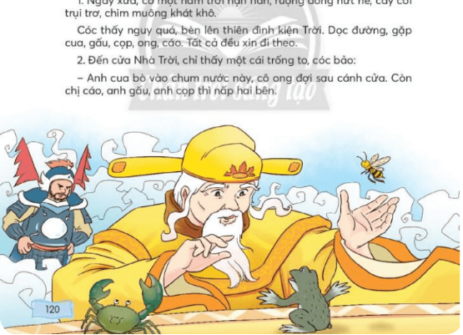
Thiên Lôi và chiếc chum nước
Thiên Lôi bị đàn Ong đốt túi bụi, vội vàng nhảy vào chum nước để trốn.
Nào ngờ, bạn Cua đang chờ sẵn dưới chum, giơ càng kẹp thật đau!
Thiên Lôi hoảng hốt nhảy ra thì bị Cọp vồ ngay.

Slide 9

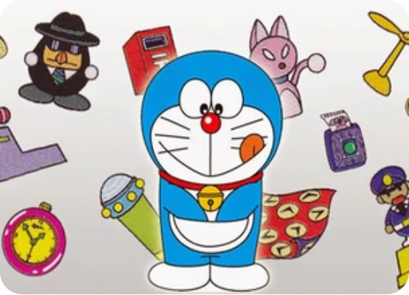
Ngọc Hoàng giảng hòa
Kết quả thật bất ngờ:
Ngọc Hoàng phải mời Cóc vào cung.
Ngọc Hoàng hứa sẽ cho mưa ngay.
Hễ Cóc nghiến răng là trời sẽ mưa.

Slide 10
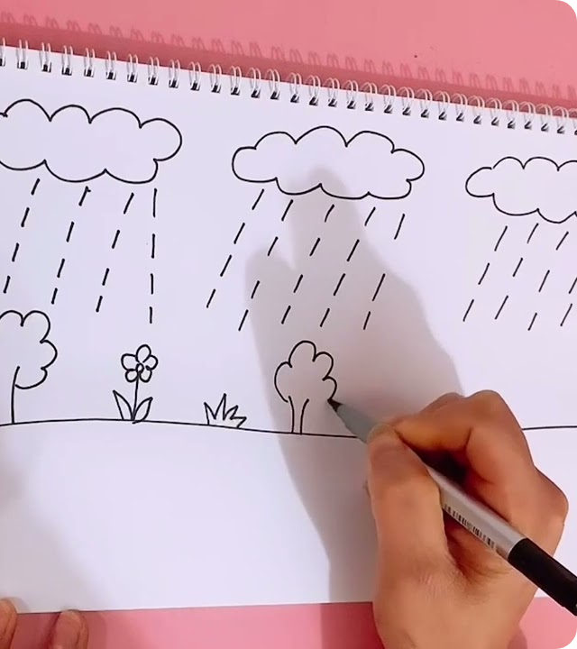
Mưa về vui quá!
Mưa rơi ào ào xuống trần gian. Nước tràn đầy hồ ao, sông suối.
Cây cỏ xanh tươi trở lại, muôn loài reo hò vui sướng vì được uống nước thỏa thuê.
Cóc và các bạn trở về trong niềm vui chiến thắng!

Slide 11

Câu hát dân gian
"Con Cóc là cậu ông Trời Hễ ai đánh Cóc là Trời đánh cho"
Bé cùng học thuộc câu hát này nhé!

Slide 12
Bé nhớ gì nào?
Truyện có tên là gì?
Vì sao bạn Cóc đi kiện trời?
Bé học được gì từ bạn Cóc? (Thông minh, dũng cảm, đoàn kết)
Bé hãy luôn chăm ngoan và giỏi giang như bạn Cóc nhé!

Slide 13






Image Sources
https://st.vndoc.com/data/image/2025/05/26/mua-he-700.jpg
Source: vndoc.com
http://cdn.sachhayonline.com/wp-content/uploads/2026/02/tom-tat-coc-kien-troi.jpg
Source: www.sachhayonline.com
https://cdn.eva.vn/upload/4-2017/images/2017-11-07/hinh-anh-ke-chuyen-be-nghe-ke-truyen-co-tich-con-coc-kien-troi-cho-be-nghe-1-1510050584-686-width640height480.jpg
Source: mnleloi.bacninh.edu.vn
https://vietjack.com/tieng-viet-3-ct/images/coc-kien-troi-trang-120-121-122-131166.PNG
Source: vietjack.com
https://static.wikia.nocookie.net/the-gioi-anime-anime-world/images/c/c8/Photo-3-1506330689889.png/revision/latest/scale-to-width-down/383?cb=20180429055222&path-prefix=vi
Source: the-gioi-anime-anime-world.fandom.com
https://i.ytimg.com/vi/MIbB4EC4opk/maxresdefault.jpg
Source: www.youtube.com

